Slide 1
Event Sharing
Быстро. Удобно. Просто.
Проект в рамках
Научно-Исследовательского Семинара

Slide 2


Web site
GitHub

Slide 3
1
2
3
4
О проекте
идея
актуальность
Результат
- архитектура
- функциональность решения
Жизнеспособность бизнес-модели
Развитие

Slide 4
О проекте
Event Sharing - это
02
01
Удобно
Эффективный способ визуализации
Все делается в пару кликов
Быстро
Отображение на интерактивной карте
Продуманные фильтры, экономящие время
04
03
Для всех
Каждый сможет найти для себя что-то
Просто
Справится любой пользователь

Slide 5
Актуальность
80тыс./день
Просмотров у аналогов
Нехватка удобных аналогов с обширным спектром мероприятий
60% молодежи
Продвижение и распространение локальных событий
Интересуются современным искусством
Открытый доступ к форматированию
и добавлению мероприятий
87% культурной вовлеченности россиян
Для людей, желающих разнообразить досуг
Возможность каждому реализовать свои идеи и начинания

Slide 6
Бизнес-модель
Корпоративный профиль
Премиум профиль
Кастомизация меток
Кастомизация меток
6 800р
Создание диалогов
Создание диалогов
160р
10 000 р
Безлимитная публикация событий
Ускоренная верификация
800р
1000р

Slide 7



Результат
MVC
Controller
data
Model
request
data
browse
+
response
View
Web App
Azure sql
Azure Web Apps Service
Docker
AZURE

Slide 8
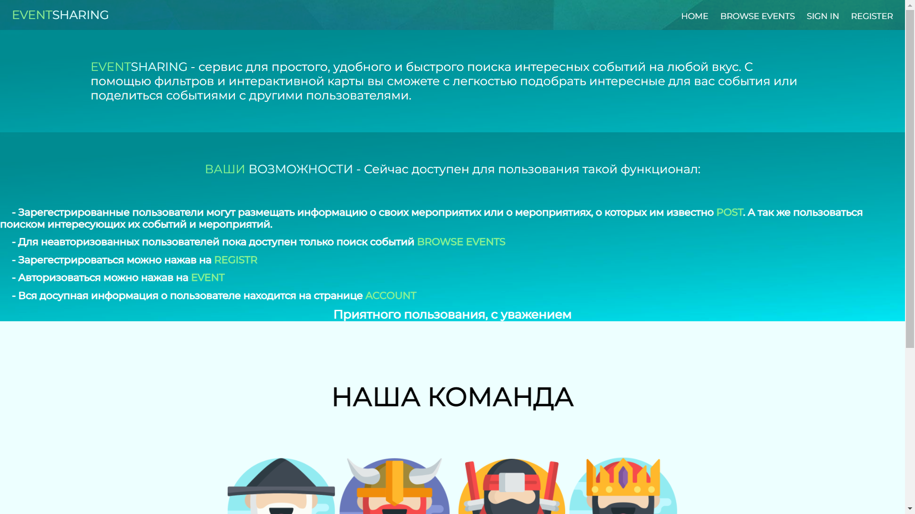
BROWSE EVENTS
HOME
SIGN IN
Страница с интерактивной картой, поиском и фильтрами
Домашняя страница с приветствием пользователей и вводной информацией
REGISTER
Авторизация пользователей
Регистрация новых пользователей

Slide 9
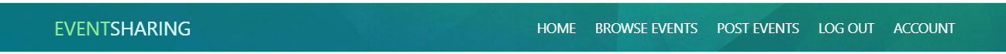
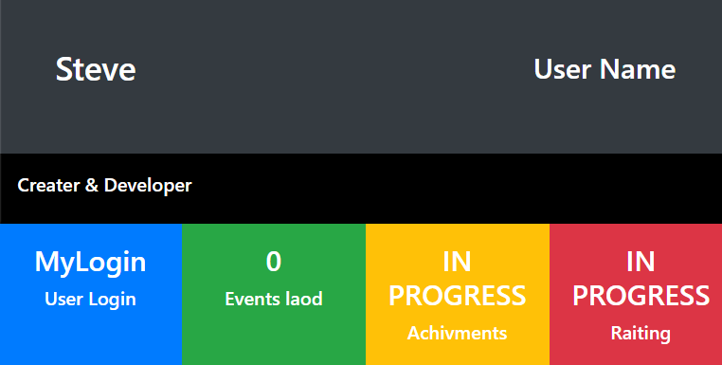
LOG OUT
Страница с персональной информацией
Выход из аккаунта
ACCOUNT
POST EVENT
Страница для размещения информации о мероприятии

Slide 10
Развитие
Афиша мероприятий
Система рейтинга и отзывов
Поиск по местоположению
Система достижений
Чаты и диалоги
для мероприятий

Slide 11
Event Sharing
Быстро Удобно Просто
Спасибо за внимание

